Slide 1

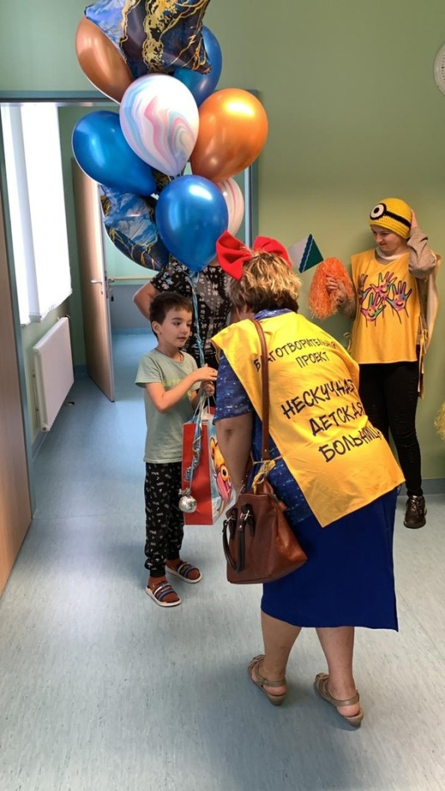
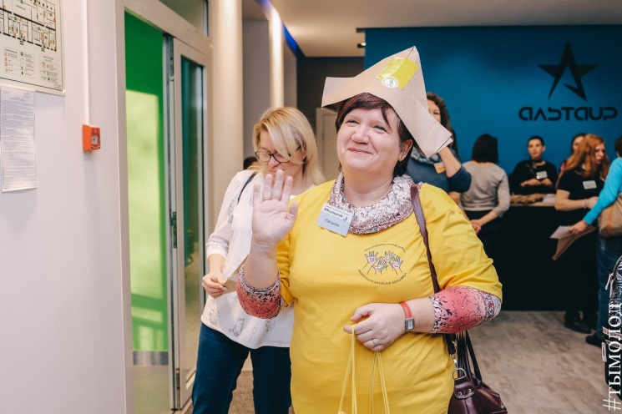
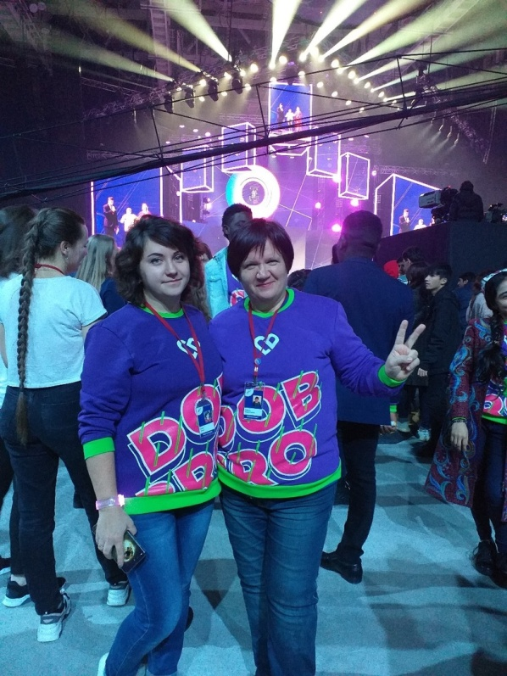
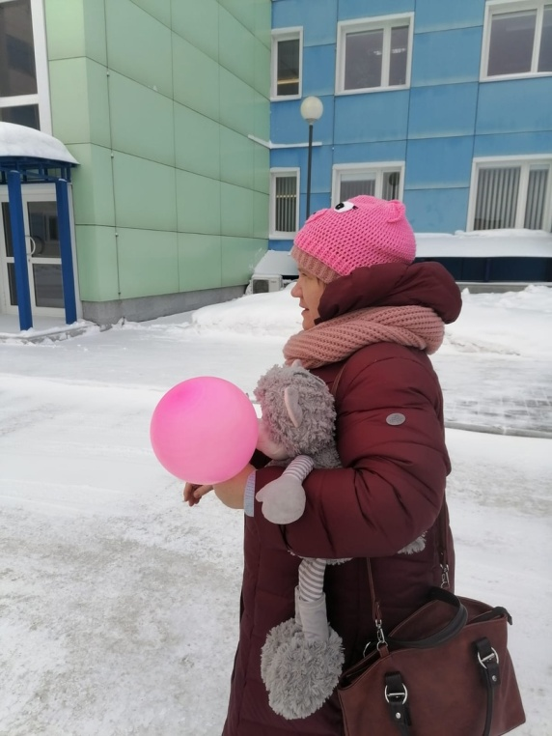
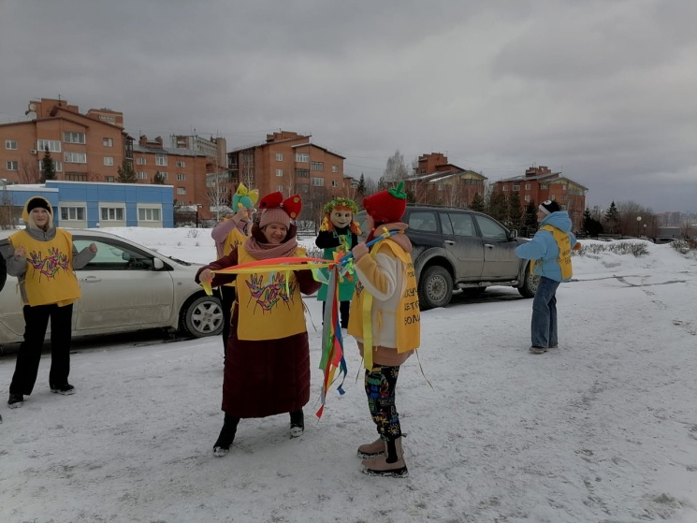
Добровольческий проект создан в ноябре 2018 г. Стемковской Наталией Петровной

Slide 2
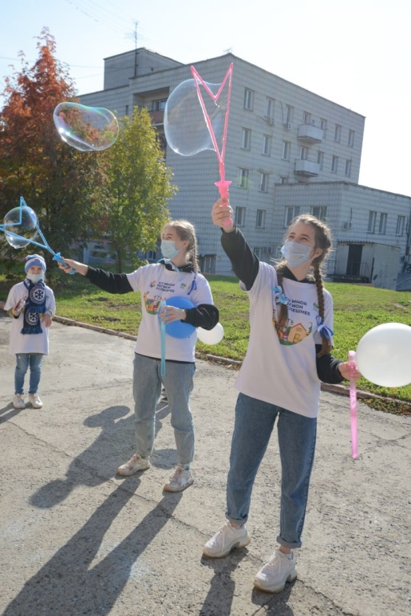
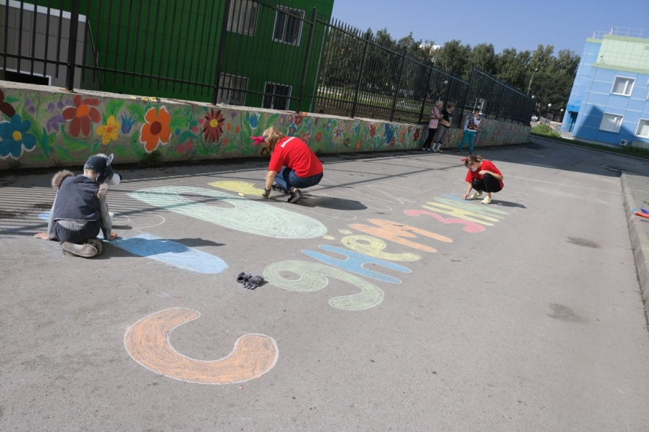
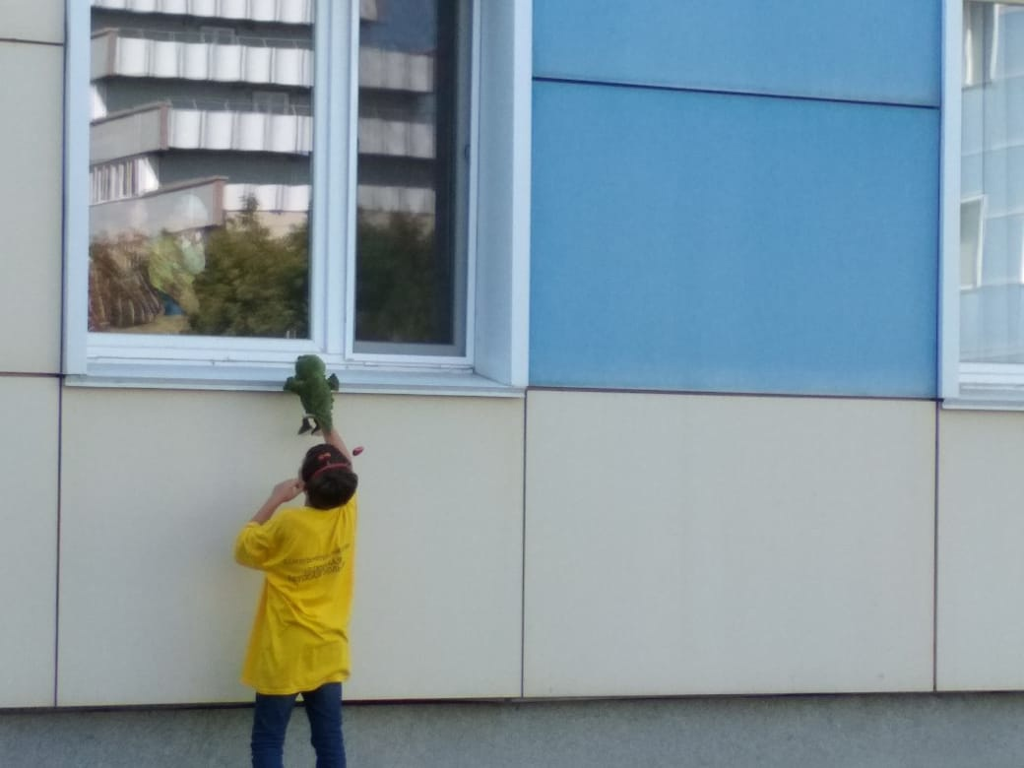
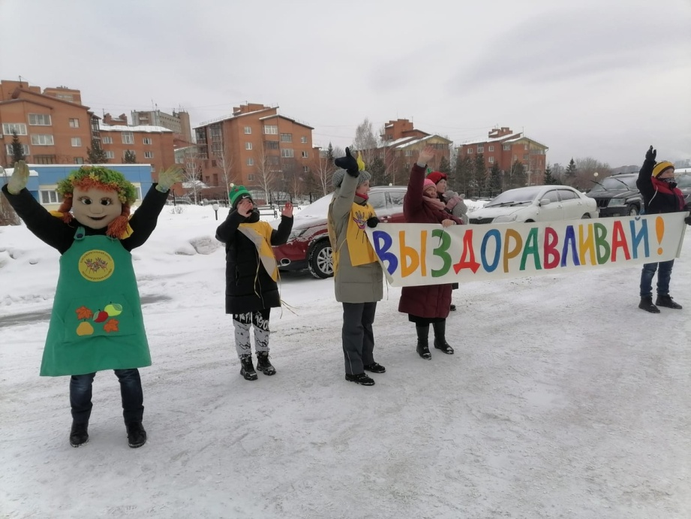
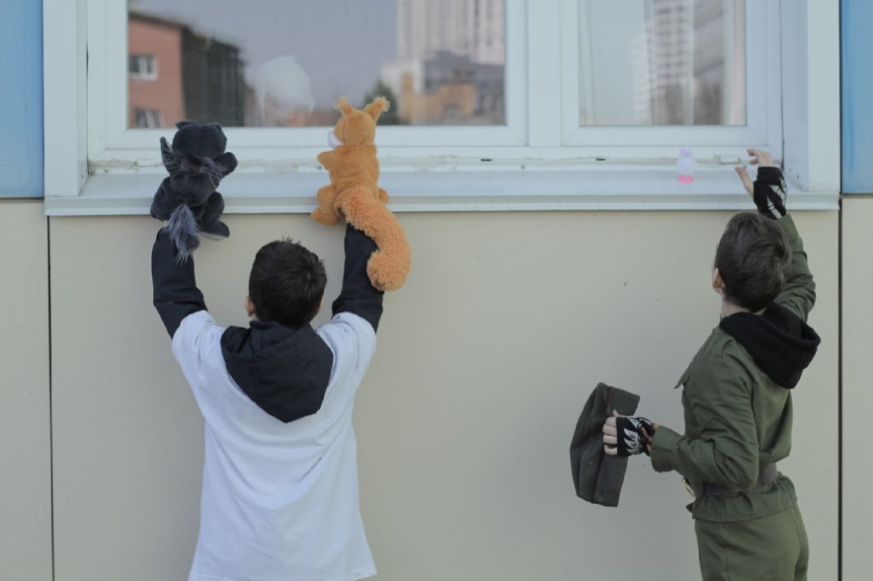
Основной принцип проекта: «Дети-детям»

Slide 3
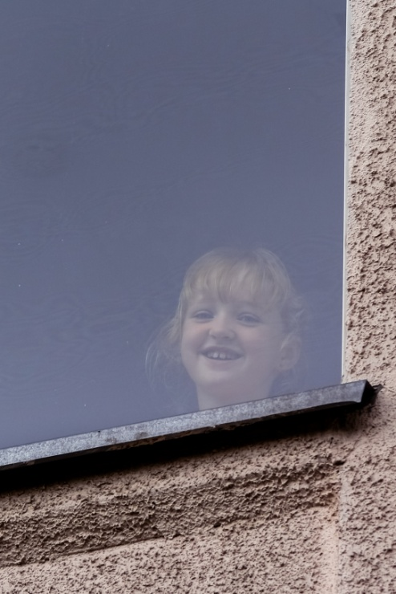
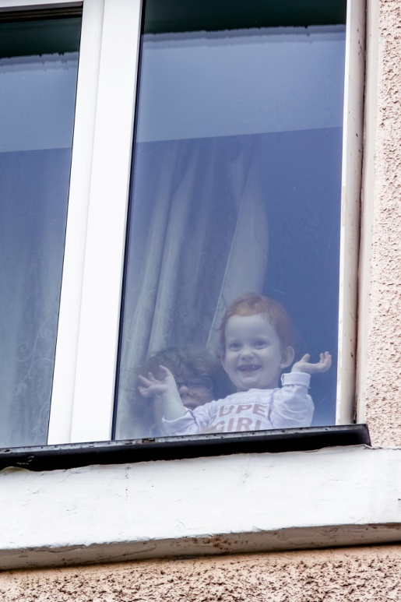
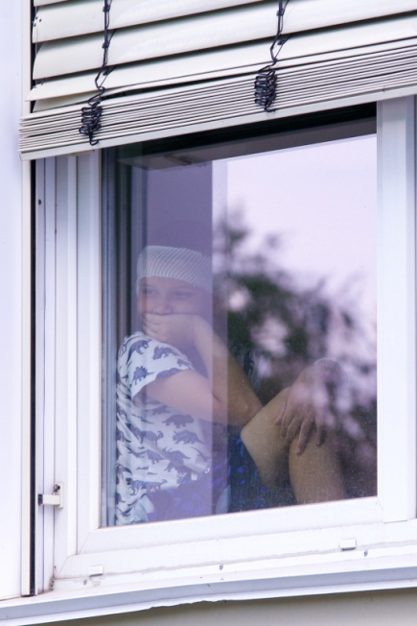
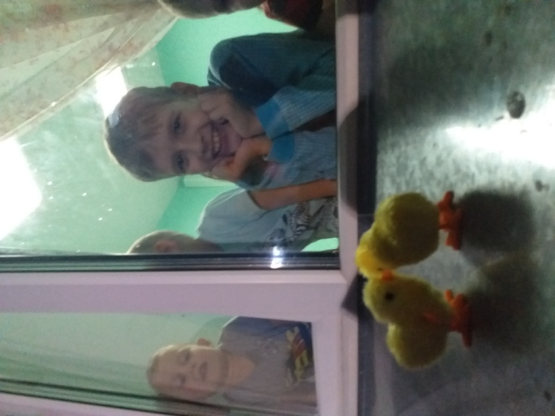
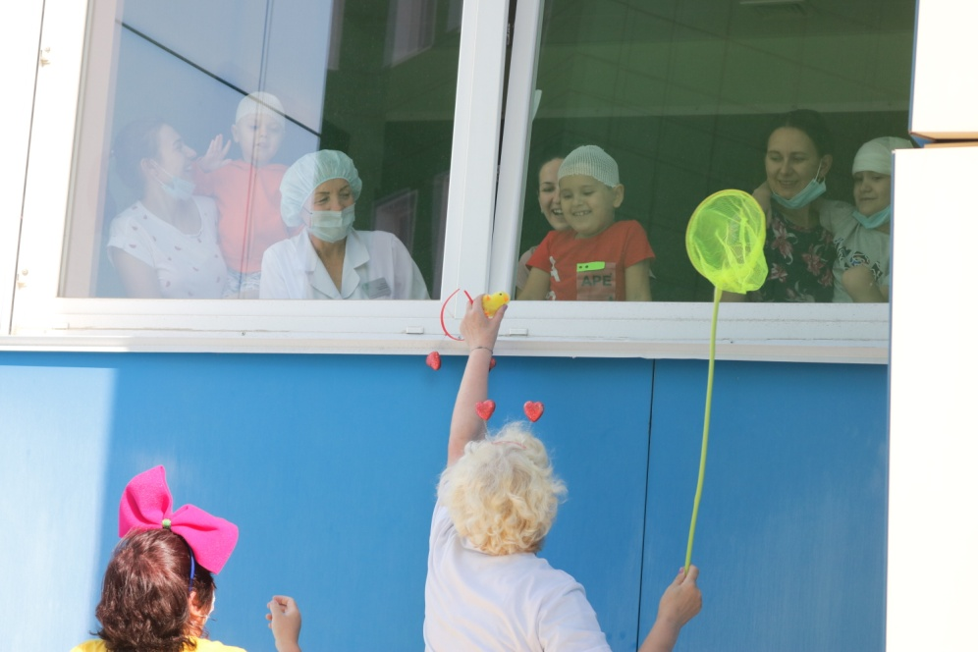
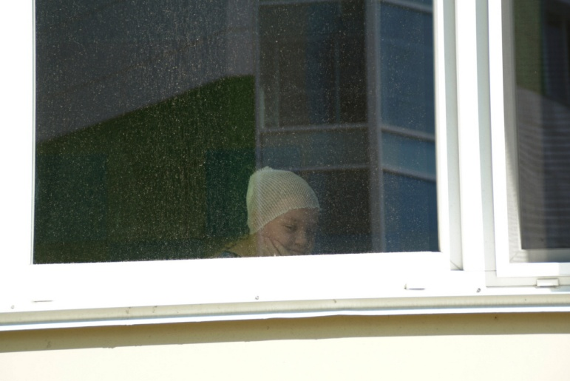
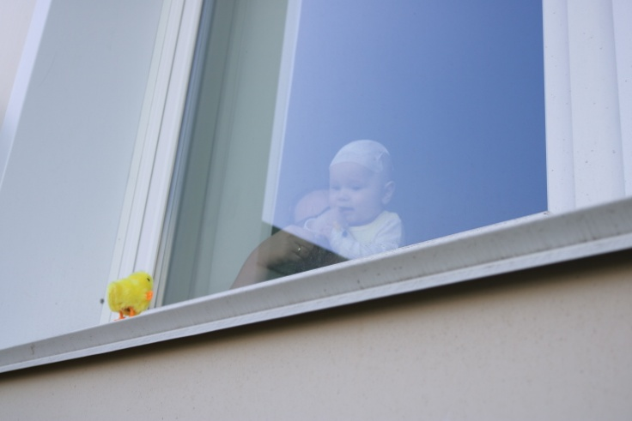
Для чего нужен этот проект?
Чтобы детям в больницах стало хотя бы немного повеселее

Slide 4
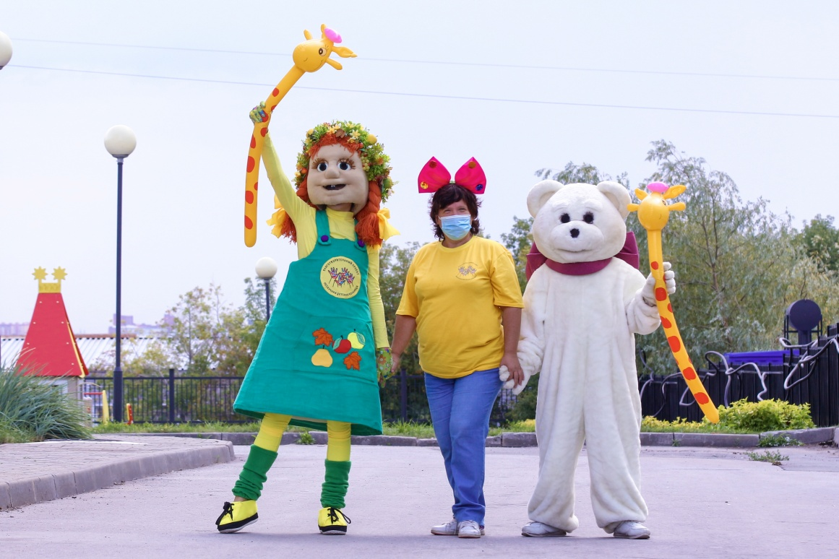
Для этого у нас есть множество разных способов.
И помогают в этом ростовые куклы – Добровита и Мишутка

Slide 5
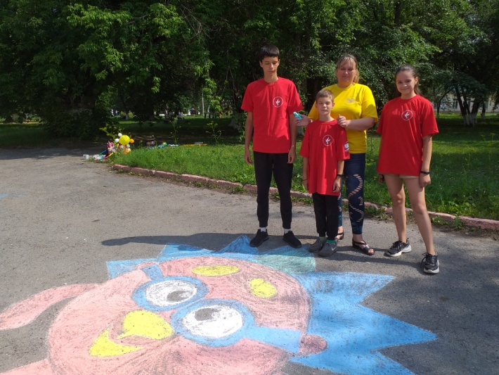
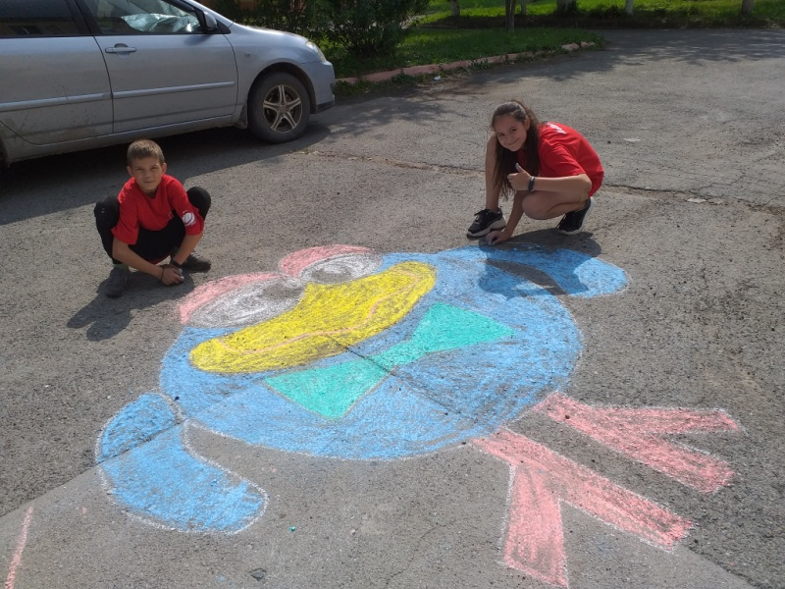
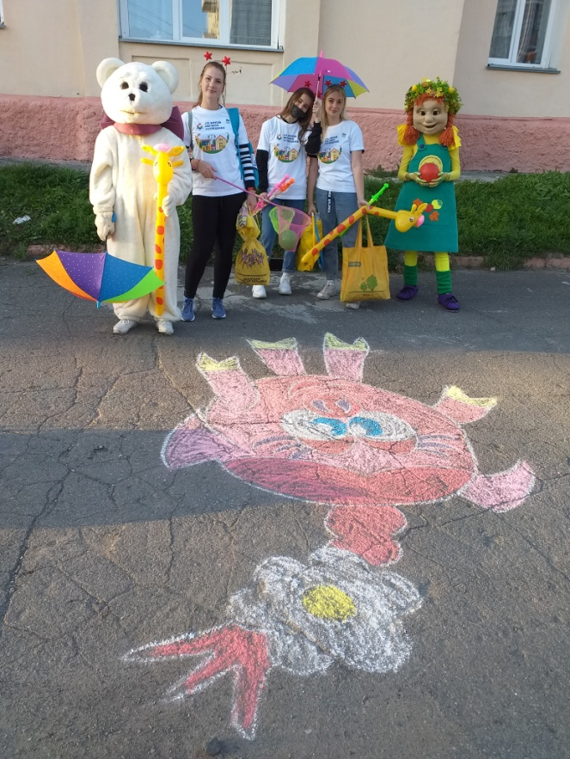
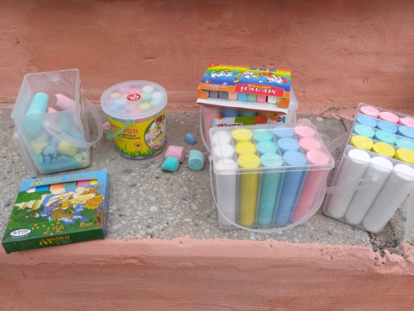
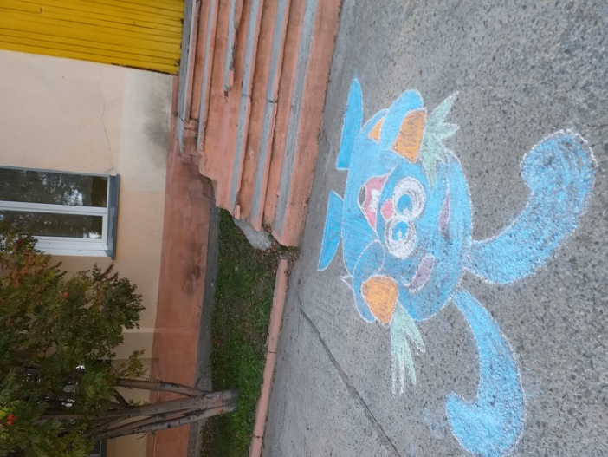
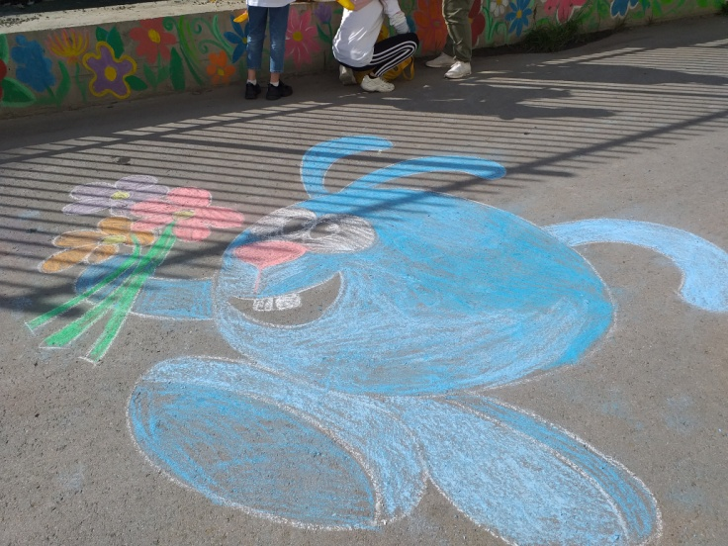
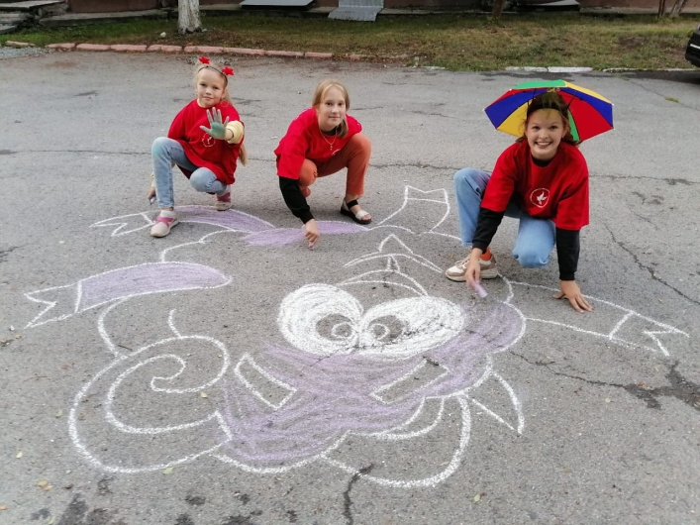
ЧТО ДЕЛАЮТ ВОЛОНТЕРЫ?
Рисунки на асфальте под окнами детских больниц

Slide 6
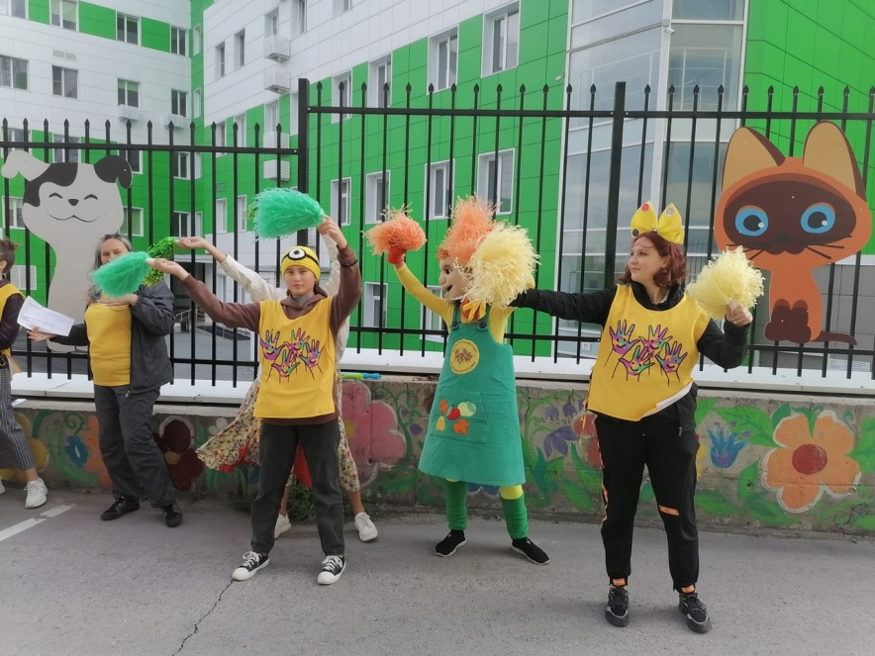
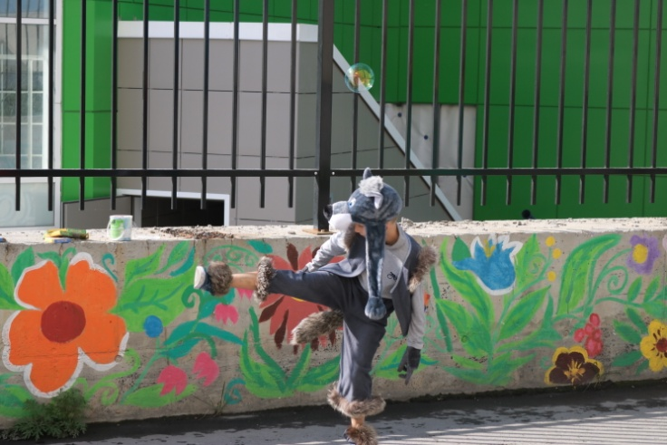
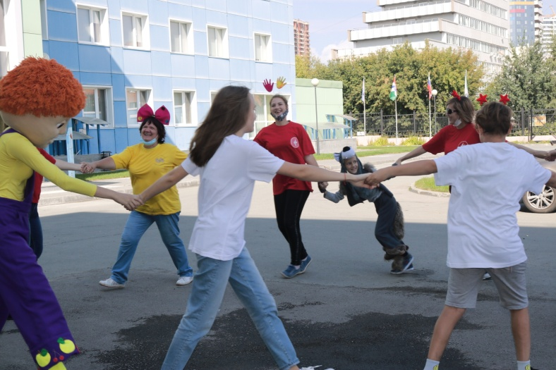
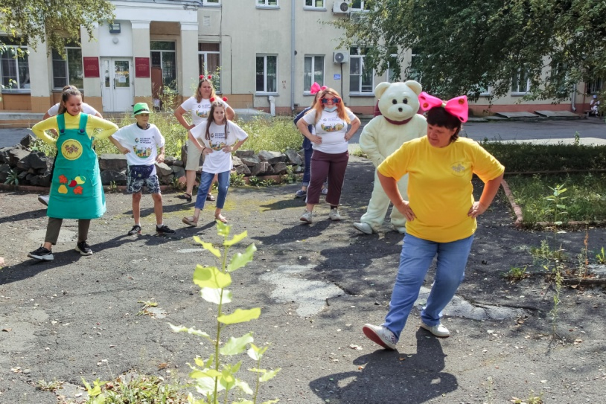
Танцуют

Slide 7
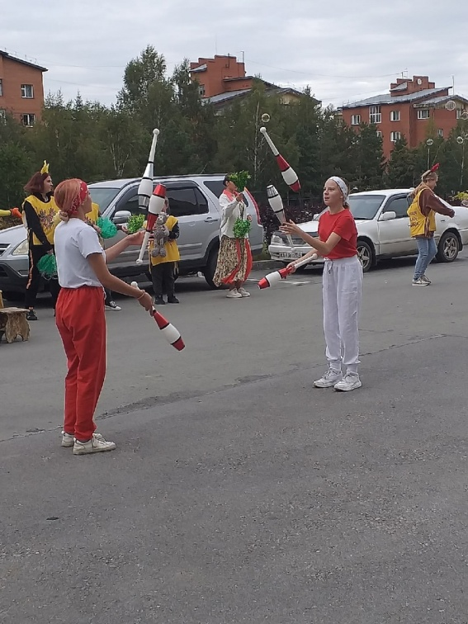
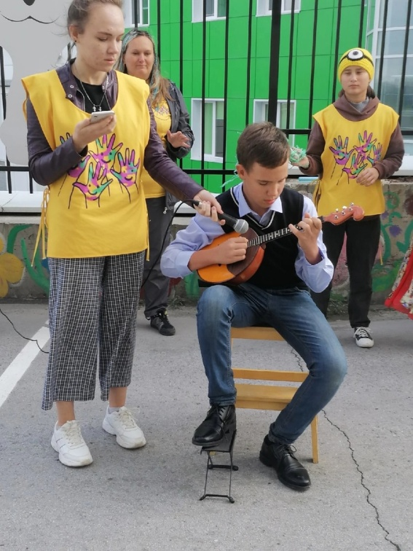
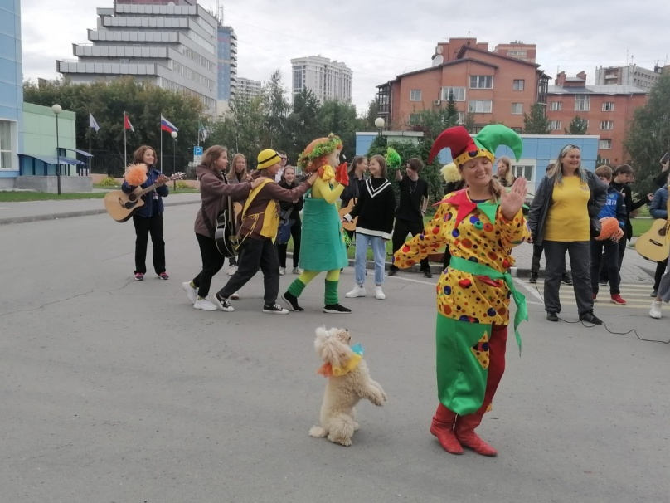
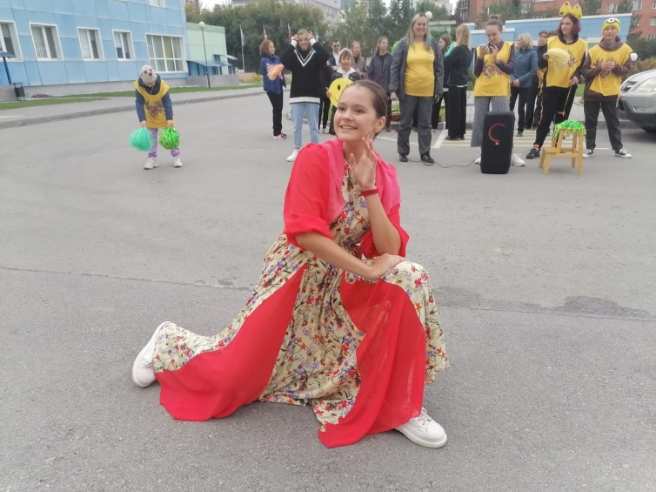
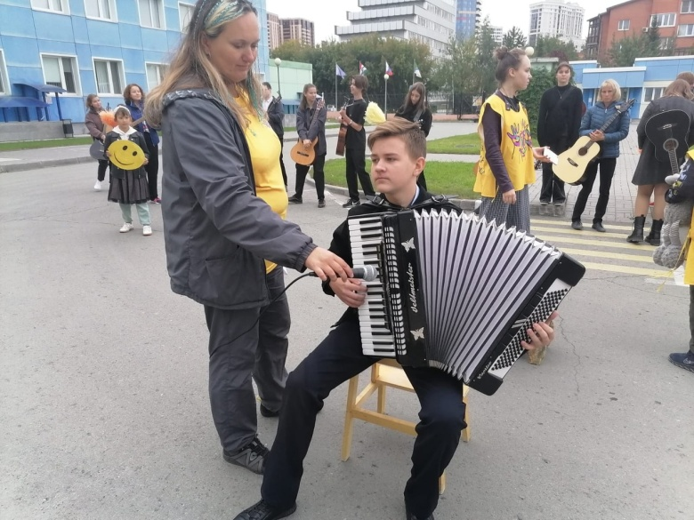
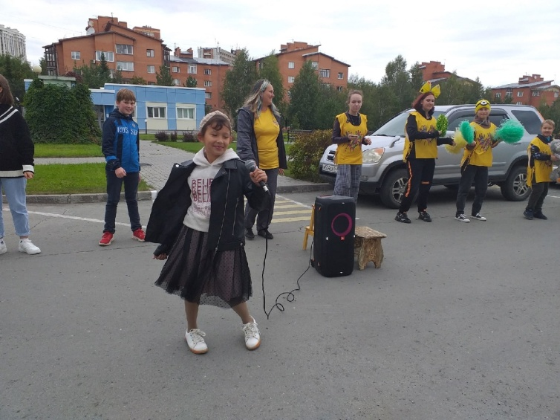
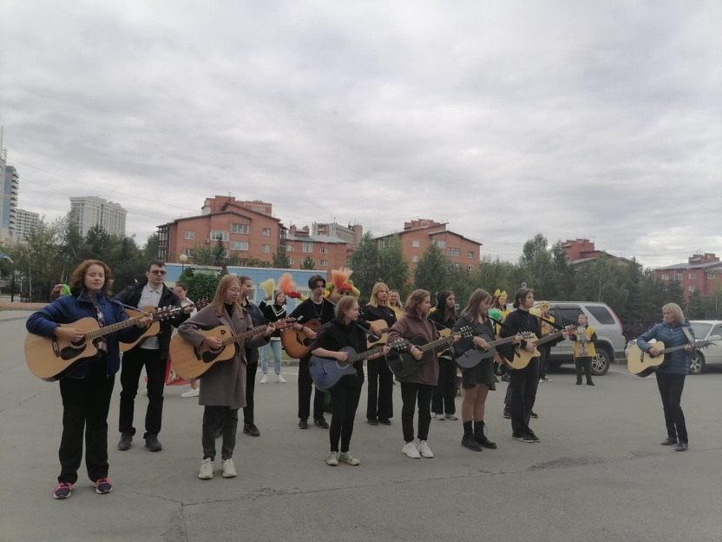
ПРОВОДЯТ КОНЦЕРТЫ ПОД ОКНАМИ БОЛЬНИЦ (Федеральный центр нейрохирургии)

Slide 8
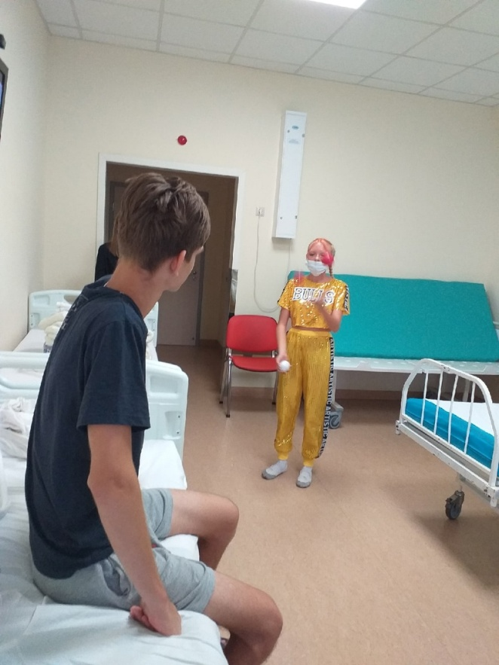
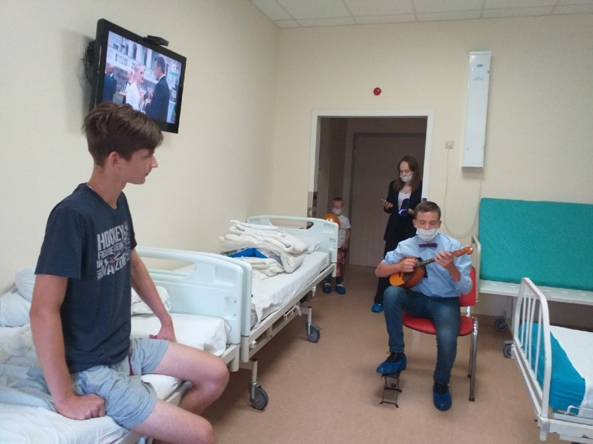
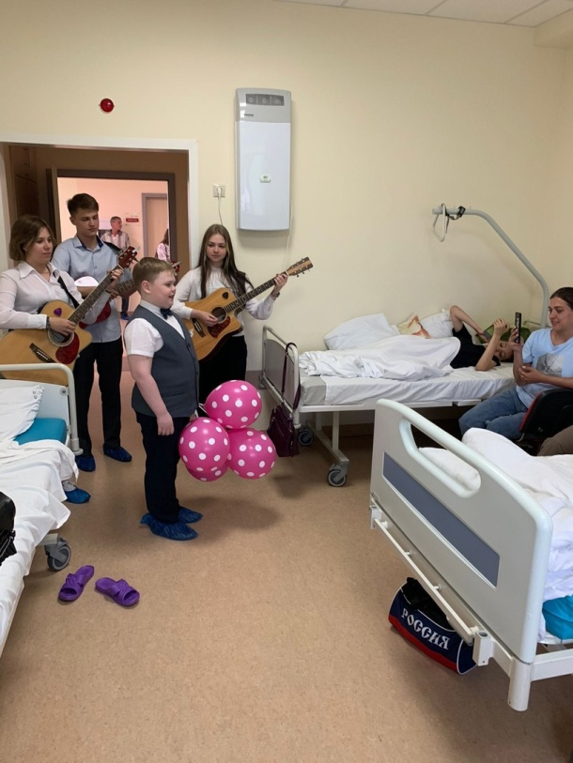
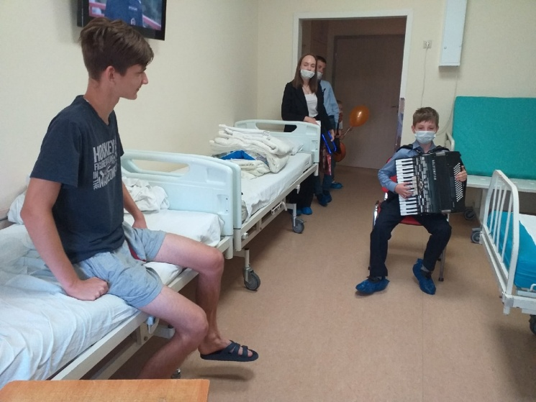
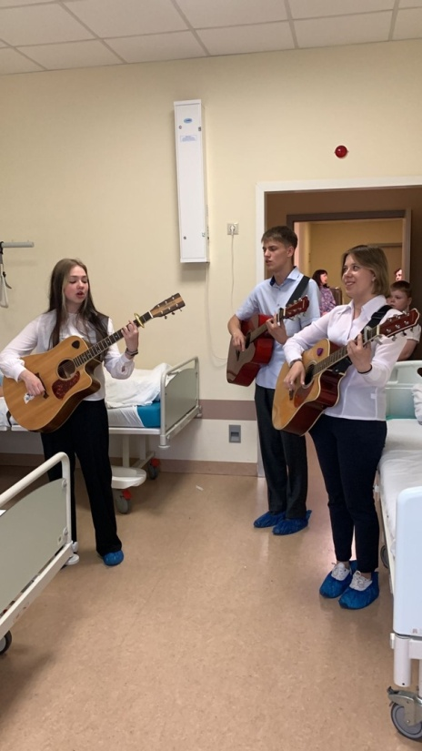
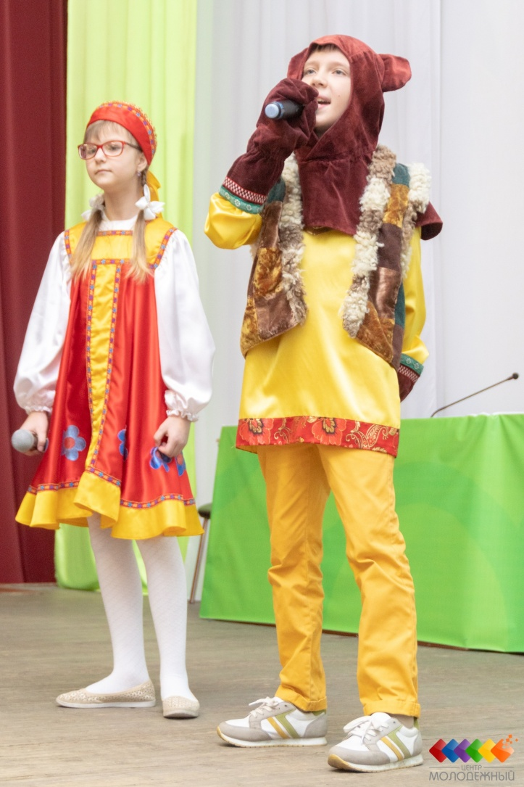
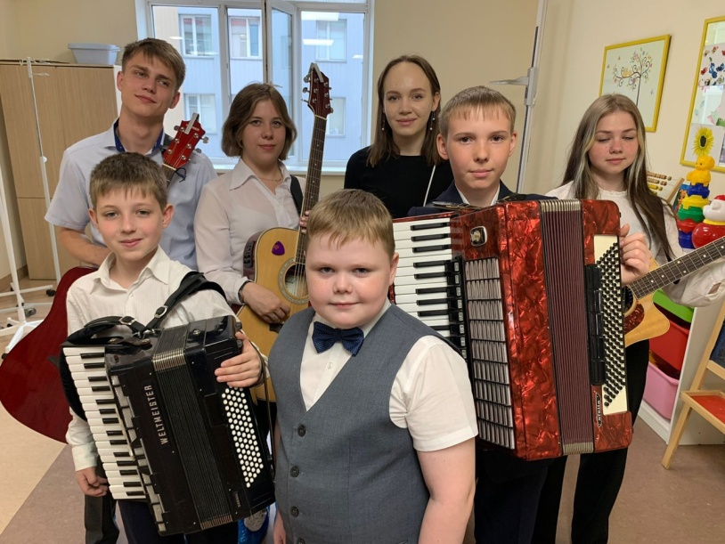
КОНЦЕРТЫ ВНУТРИ БОЛЬНИЦ (НИИТО)

Slide 9
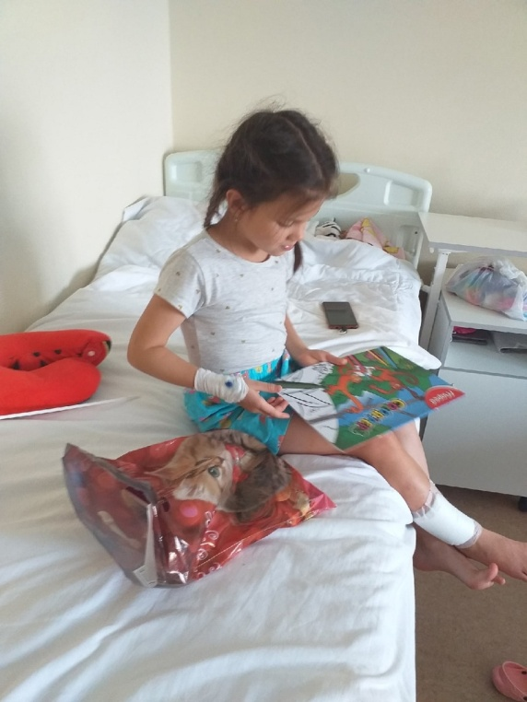
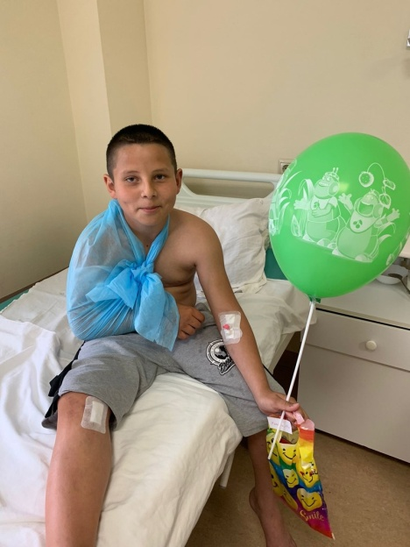
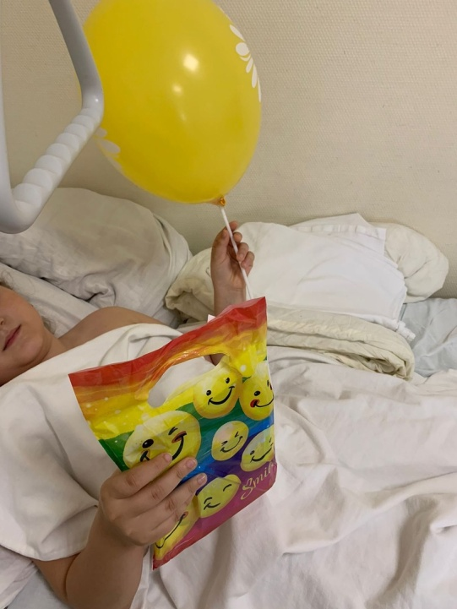
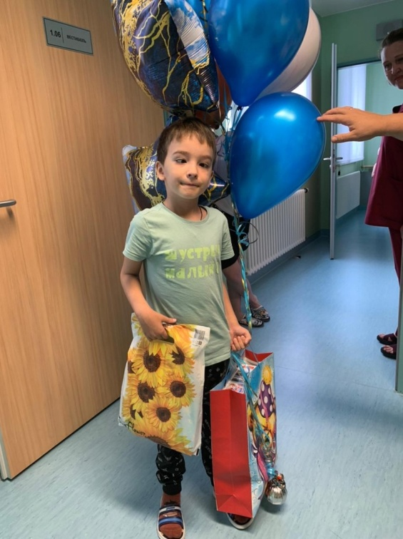
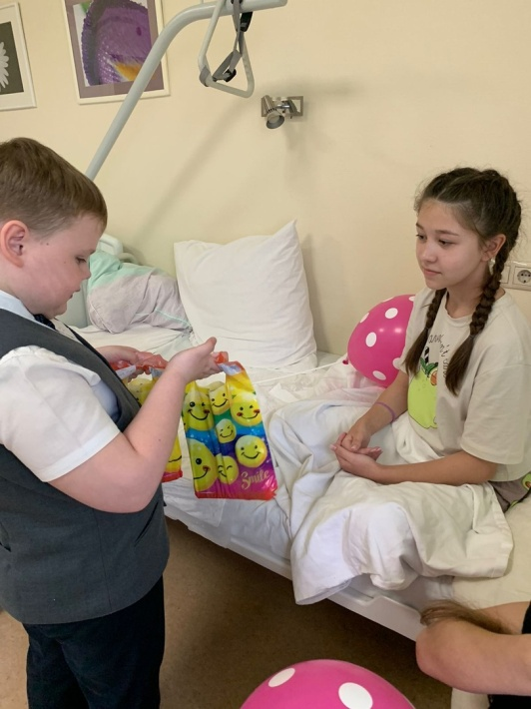
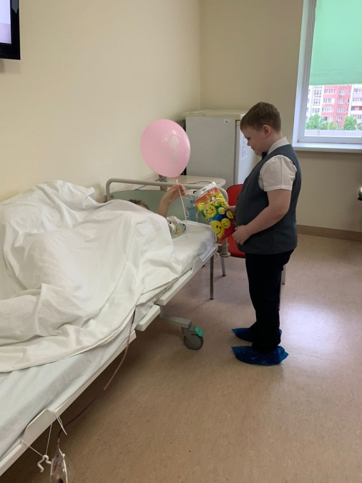
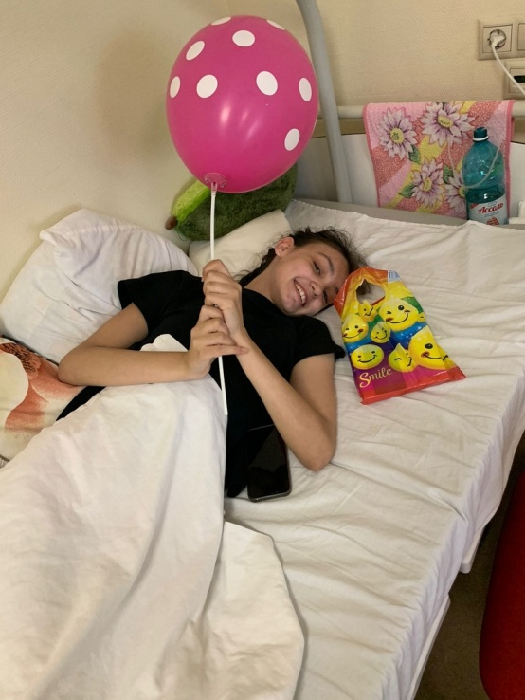

Дарят подарки к праздникам

Slide 10






Пускают мыльные пузыри

Slide 11




Развлекают детей (даже на подоконниках)

Slide 12



И в ответ получают чудесные отзывы

Slide 13



Slide 14







Организовали сбор игрушек в «ларец добра»
(в процедурных кабинетах дети могут взять себе подарок за перенесенную болезненную медицинскую манипуляцию)

Slide 15





Открытки, сделанные учениками школ . В каждой из них обязательно написано пожелание.
Придумала эту идею учительница школы № 65 Мироевская Наталья Сергеевна.

Slide 16



Записывают видеоприветы от сверстников и известных людей
(а потом отсылаем в другие города, передаем в больницы и выставляем в соцсетях)

Slide 17







Slide 18



Присоединяйтесь к нашей команде!
Давайте вместе будем радовать ребятишек, которые находятся на лечении в больницах.
Тел.8-953-859-48-09 Наталия Петровна Стемковская

Slide 19

СПАСИБО ЗА ВНИМАНИЕ!
https://vk.com/nesdetbol191711801

